Slide 1

İnformed ve Uninformed Arama Algoritmaları
Erfan Baghchehdan Ghadimi
07.03.2024

Slide 2
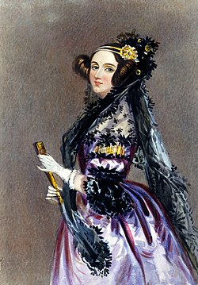
Tarihçe :
Anlık Makine, hiçbir şekilde herhangi bir şeyi başlatma iddiasında bulunmaz. Ona nasıl emir vereceğimizi bildiğimiz her şeyi yapabilir.
1842

Slide 3
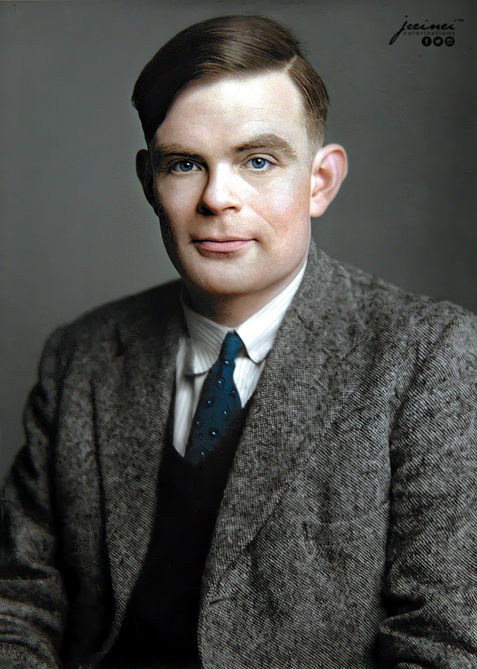
Tarihçe :
Bir bilgisayar, bir insanı insan olduğuna inandırabilirse, zeki olarak adlandırılmayı hak ederdi.
1950

Slide 4
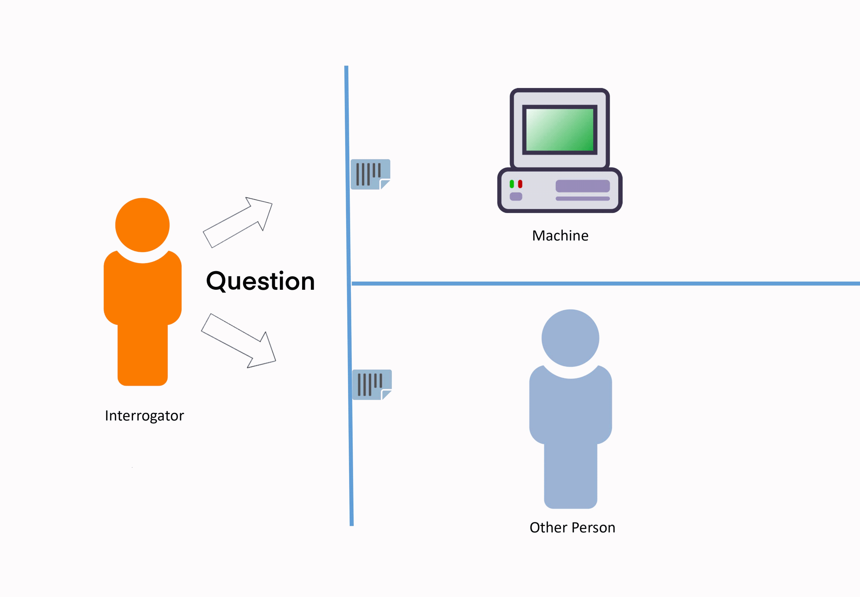
Alan Turing Makine Testi

Slide 5
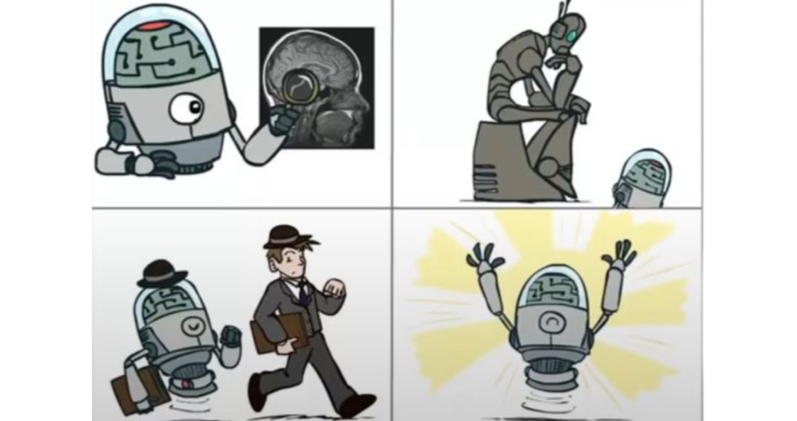
Yapay zeka Nedir ?
İnsan gibi düşünebilen
Mantıksal düşünmek
Thinking Rationally
İnsan gibi davranmak
Mantıksal davranmak
Acting Rationally

Slide 6
Mantıksal Karar Verme
Çok belirli ve teknik bir şekilde "rasyonel" terimini kullanacağız:
Rasyonel: önceden tanımlanmış hedefleri maksimum düzeyde gerçekleştirme
Rasyonalite sadece hangi kararların alındığıyla ilgilidir (onların arkasındaki düşünce süreci değil)
Hedefler sonuçların faydası açısından ifade edilir
"Rasyonel olmak, beklenen faydanızı maksimize etmek anlamına gelir"

Slide 7
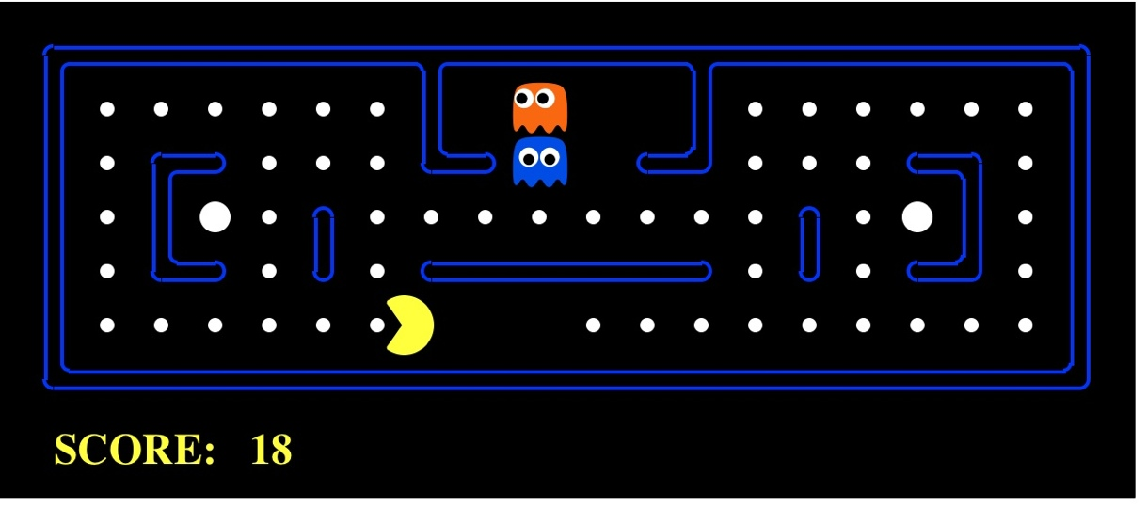
Akıllı Ajan Tasarımı :
Ajan, algılayan ve etkileşim sağlayabilen bir varlıktır ama biz bu eğitim boyunca, bizim veya programımızın temsilcisi olarak düşünebiliriz bunu.
Sensorler
Agent
algı
Çevre
?
Aktüatörler
aksiyon
- Çevre : Oyun alanı.
- Algı : Pacman'ın mevcut konumu,
hayaletlerin konumu, noktaların konumu vb.
- Sensorler : Algoritma ve mekanizma.
- Aktüatörler : Pacman.
- Aksiyon : sağ-sol-yukarı-aşağı.

Slide 8
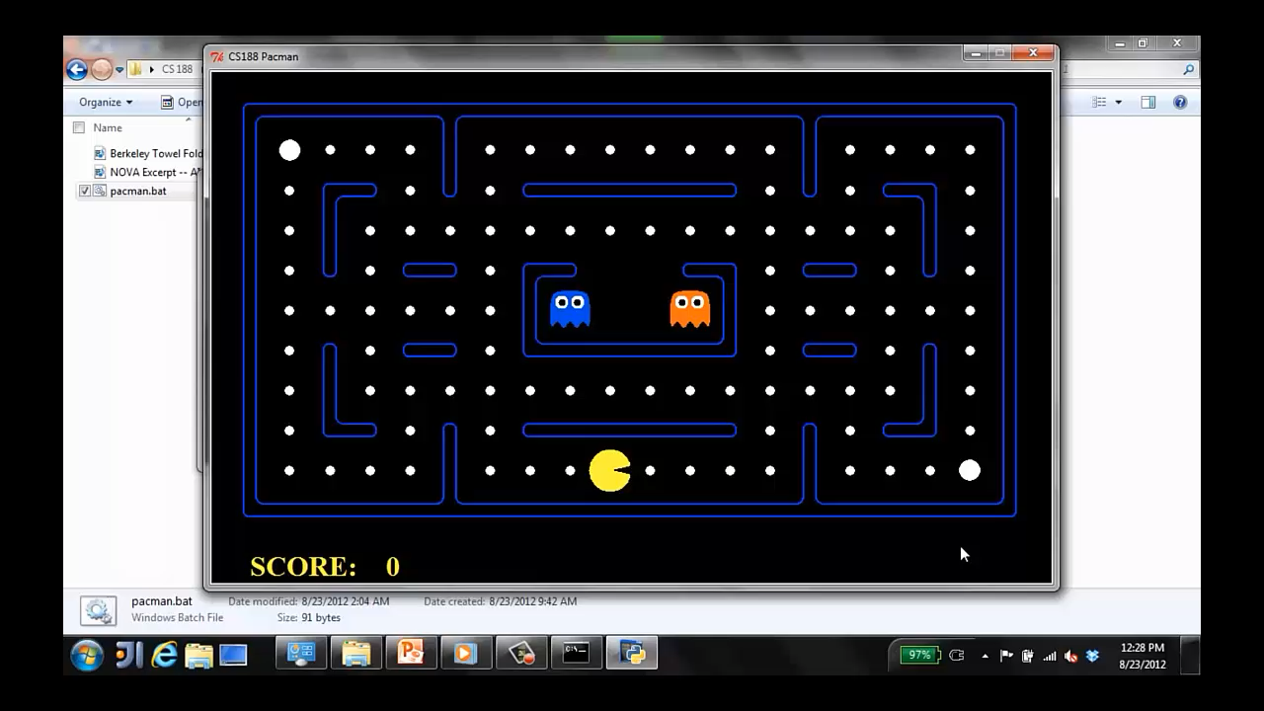

Slide 9

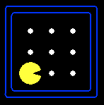
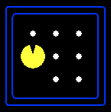
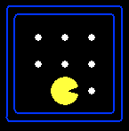
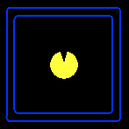


Arama Problemleri
Bir arama problemi şunlardan oluşur:
- Uzay durumu
“N”, 1.0
- Successor fonksiyonu
(aksiyonlar,maliyetleri)
“E”, 1.0
- Başlangıç durumu ve hedef durumu
Bir çözüm, başlangıç durumunu hedef duruma dönüştüren bir dizi eylem (bir plan)dir.

Slide 10
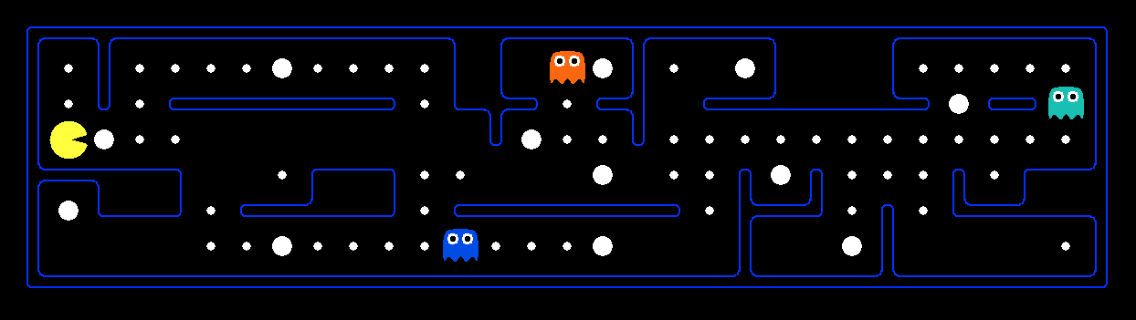
Uzay durum örnekleri?
Dünya durumu çevrenin her bir ayrıntısını içerir.
Arama durumu, planlama için gereken detayları (soyutlama) sadece tutar.
Problem: Pathing, Güzergah
States: (x,y) kordinatları
Aksiyonlar: GKDB
Successor: kordinatları güncelle sadece
Goal test: is (x,y)=END
Problem: Eat-All-Dots
States: {(x,y), nokta booleans}
Aksiyonlar : GKDB
Successor: kordinatları ve muhtemel Boolean noktaları güncelle
Goal test: Noktaların hepsi false
Notes:
Wrong example for “eat-all-dots”: (x, y, dot count)

Slide 11
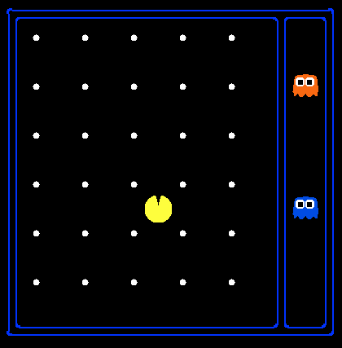
Uzay durum boyutları?
Uzay durum :
Ajan pozisiyonları: 120
Yemek sayısı: 30
Ruh pozisiyonları : 12
Ajan yönü: GKDB
Kaç Tane ?
Uzay durum?
120x(2³⁰)x(12²)x4
Güzergah durumları?
120
Durum sayısı eat-all-dots için?
120x(2³⁰)
Notes:
90 * (2^30-1) + 30 * 2^29 = 145 billion
2^29 = 536 870 912

Slide 12
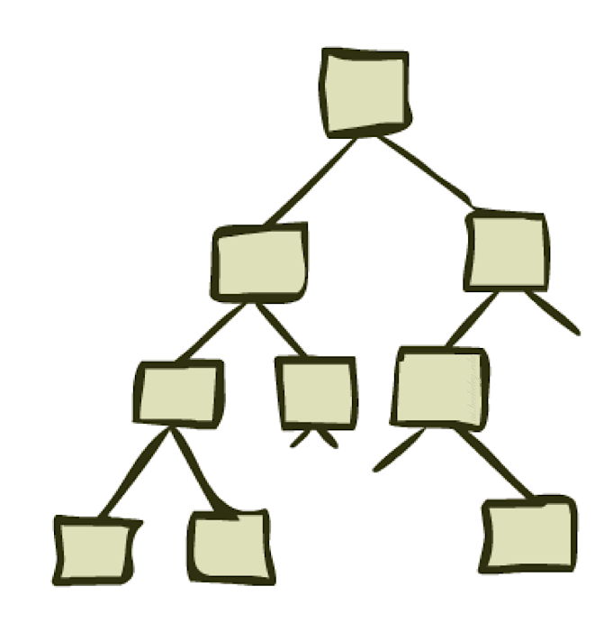
State Space, Graphs ve Search Trees

Slide 13
Search Tree
Başlangıç
“N”, 1.0
“E”, 1.0
Olası Gelecek
A search tree:
Planlar ve sonuçlarının bir "ne olur" ağacı
Başlangıç durumu kök düğümdür
Çocuklar successor fonksiyonuna karşılık gelir
Düğümler durumları gösterir, ancak bu durumlara ulaşan PLANLARA karşılık gelirler
Çoğu problemin çözümünde, aslında tüm ağacı hiçbir zaman oluşturamayız.
Notes:
Different plans that achieve the same state, will be different nodes in the tree.

Slide 14
State Space Graphs vs. Search Trees
State Space Graph
Arama ağacındaki her düğüm, durum uzayı grafiğinde başlı başına bir rota sayılır.
Search Tree
S
a
G
d
e
p
b
c
q
b
c
e
h
r
d
e
f
a
a
h
r
p
q
f
S
h
p
q
f
q
c
G
p
q
r
q
c
G
a
a

Slide 15

Quiz: State Space Graphs vs. Search Trees
4-durum graph:
Arama ağacı ne büyüklükte (başlangıç S)?
a
S
G
b

Slide 16
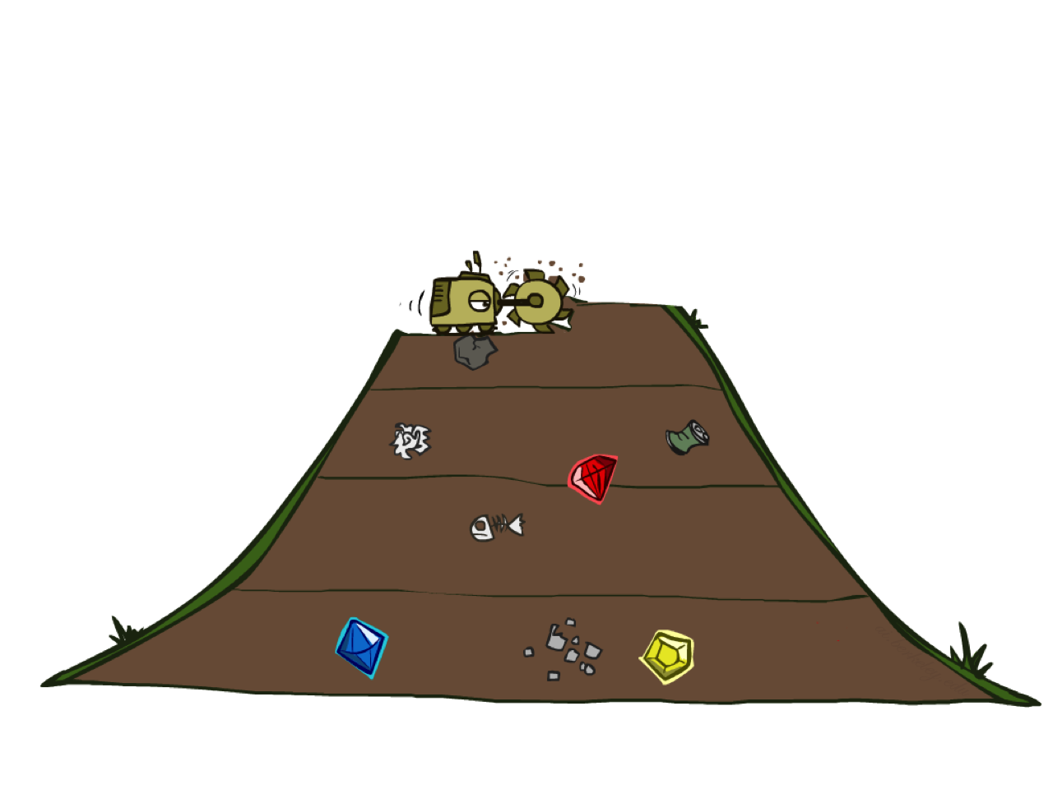


Uninformed Search Tree
a
G
b
c
d
e
f
S
h
p
q
r
Depth-First Search
Breadth-First Search
Uniform Cost Search
Notes:
Left: show tree
Right: fringe

Slide 17
Depth-First Search
a
G
a
c
Strategy: Önce en derin düğüme kadar genişlemk
Implementation: LIFO stack
b
c
b
e
d
e
d
f
f
S
h
h
p
p
r
q
r
q
S
d
e
p
b
c
e
h
r
q
a
a
h
r
p
q
f
p
q
f
q
c
G
q
c
G
a
a

Slide 18
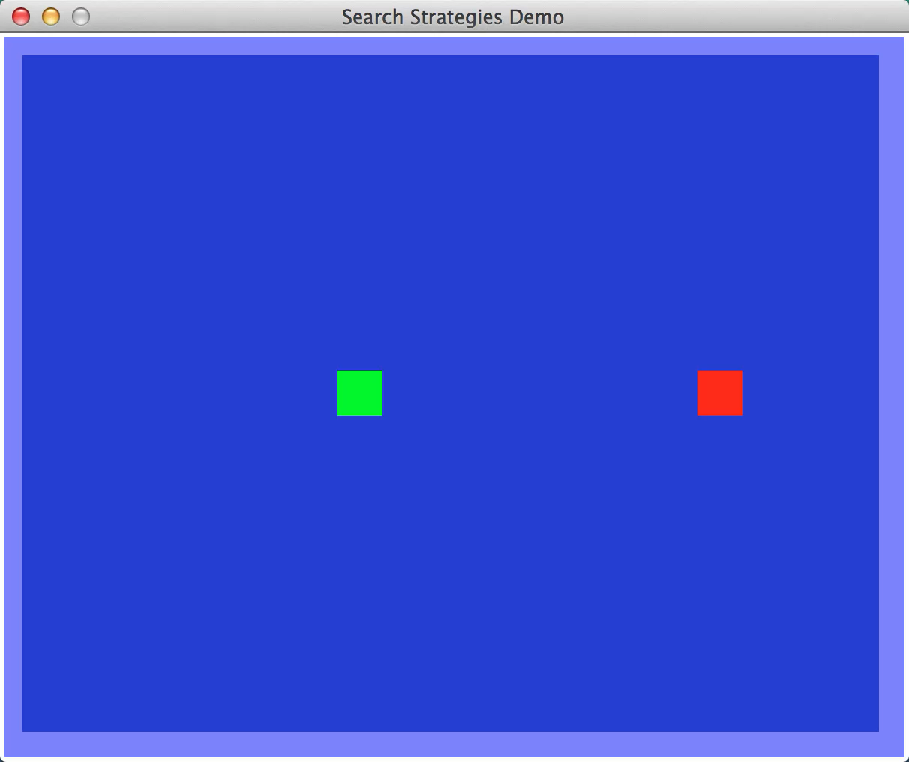

Slide 19
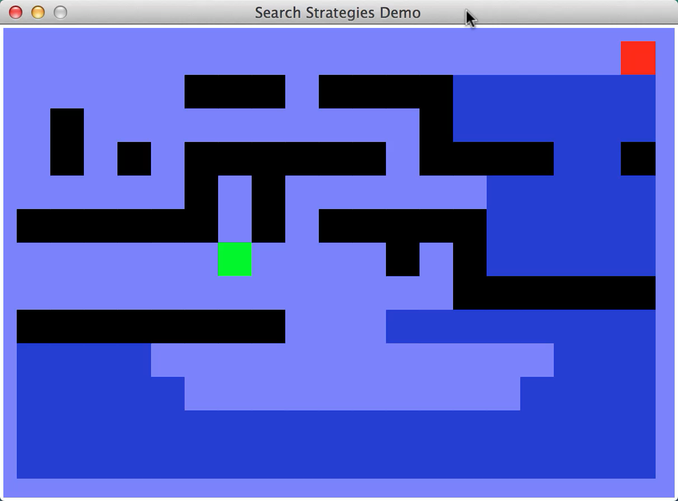

Slide 20
Breadth-First Search
a
G
Strategy: En sığ düğüme kadar genişlemek
Implementation: FIFO queue
b
c
d
e
f
S
h
p
q
r
S
d
e
p
Search
Tiers
b
c
e
h
r
q
a
a
h
r
p
q
f
p
q
f
q
c
G
q
c
G
a
a

Slide 21
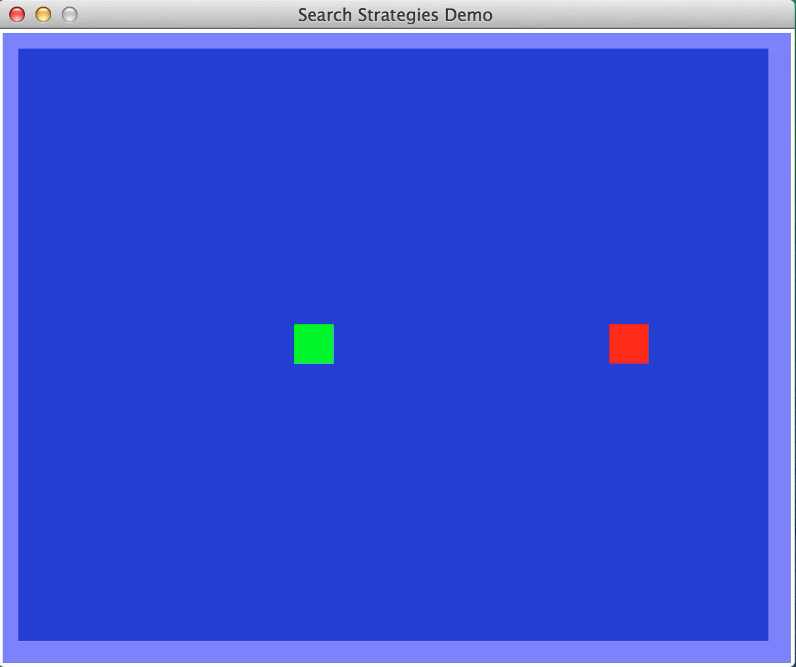

Slide 22


Slide 23
Uniform Cost Search
2
G
a
Strategy: Önce en az maliyetli düğüm
Öncelik : Toplam maliyet
b
c
1
8
2
2
e
3
d
f
9
8
2
S
h
1
1
p
q
r
15
0
S
d
3
e
9
p
1
b
4
e
5
h
17
r
11
q
16
c
11
Cost contours
a
6
a
h
13
r
7
p
q
f
p
q
f
8
q
c
G
q
c
a
11
G
10
a

Slide 24


Slide 25


Slide 26
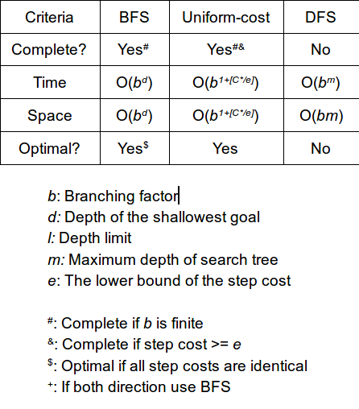

Slide 27

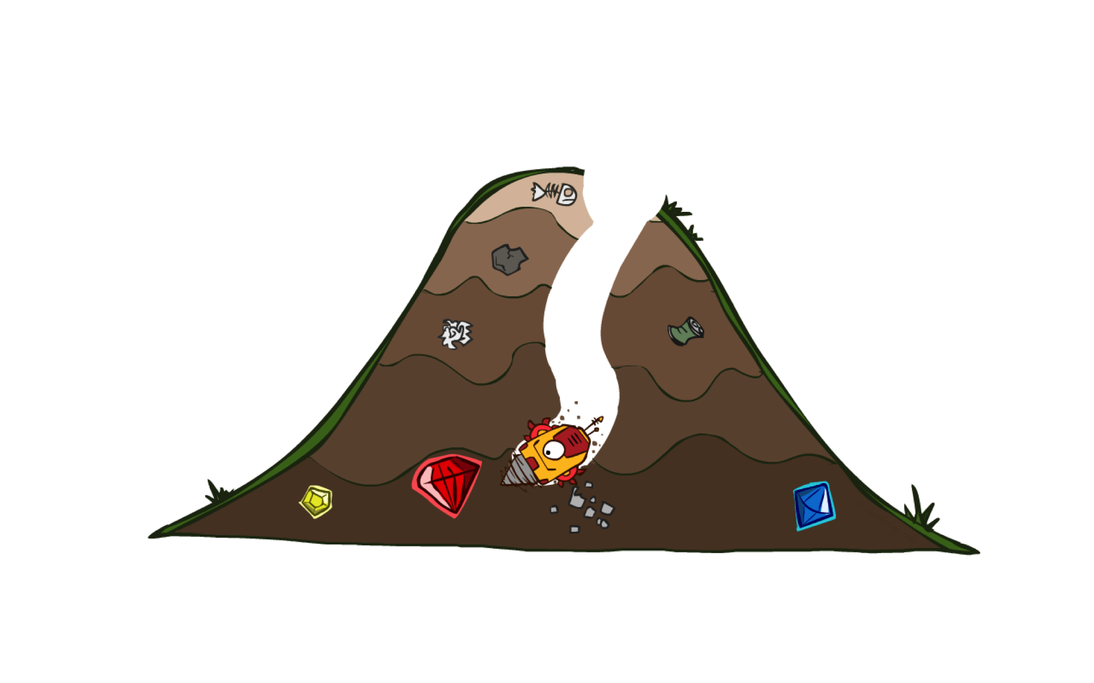
Informed Search
Greedy search
Heuristics
A* search
Greedy Search
A* Search

Slide 28



Search Heuristics
A heuristic is:
Belirli bir arama problem için tasarlanmıştır
Bir durumun hedefe ne kadar yakın olduğunu tahmin eden bir fonksiyon.
Examples: Manhattan mesafe, Öklidyen mesafe rota için
10
5
11.2

Slide 29
Greedy search (Best first search)
30
26
29
31
32
33
33
34
33
25
33
23
25
26
0
12

Slide 30
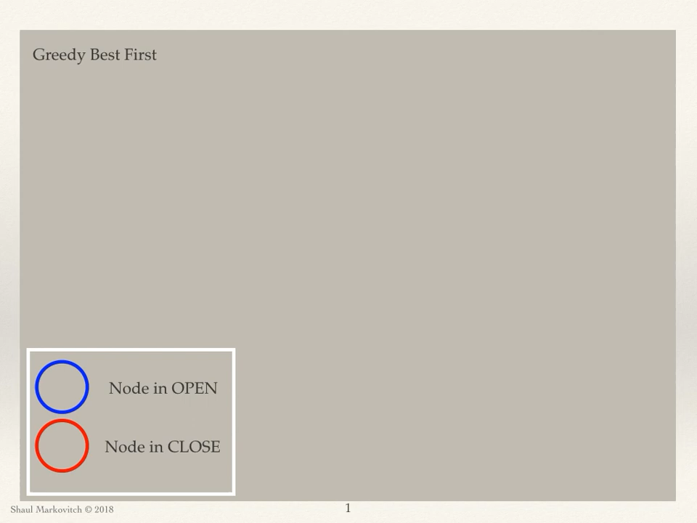

Slide 32


Slide 33
A* Arama Algoritması
f(n) : hesaplama yapan sezgisel (heuristic) fonksiyon.
g(n) : Başlangıç düğümünden mevcut düğüme kadar gelmenin maliyeti
h(n) : Mevcut düğümden hedef düğüme varmak için tahmin edilen mesafe.
f(n) = g(n) + h(n)

Slide 34
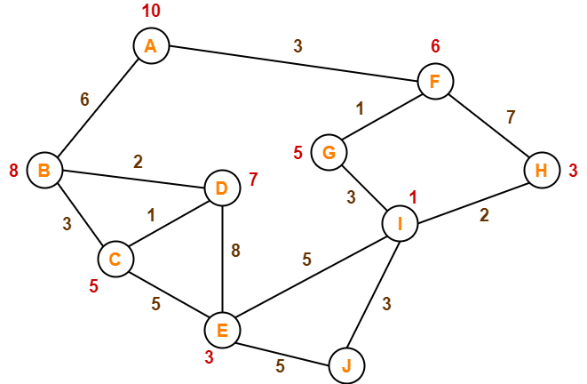
A* Algoritması

Slide 35
A* Algoritması
9
14

Slide 36
A* Algoritması
9
14
13
9

Slide 37
A* Algoritması
9
14
13
9
8

Slide 38
A* Algoritması
9
14
13
9
8
10

Slide 40


Slide 41
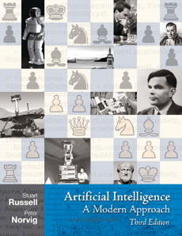
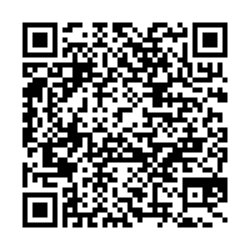
İzlediğiniz için teşekkürler
Bu sunum için kullanılan kaynak kitab : Artificial Intelligence: A Modern Approach

